Slide 1

Открытый урок по теме: «Грибы»
2 класс, по учебнику Н.Я.Дмитриевой, А.Н. Казакова «Окружающий мир»
Подготовила:
Учитель начальных классов Хорошилова Н.Н.

Slide 2
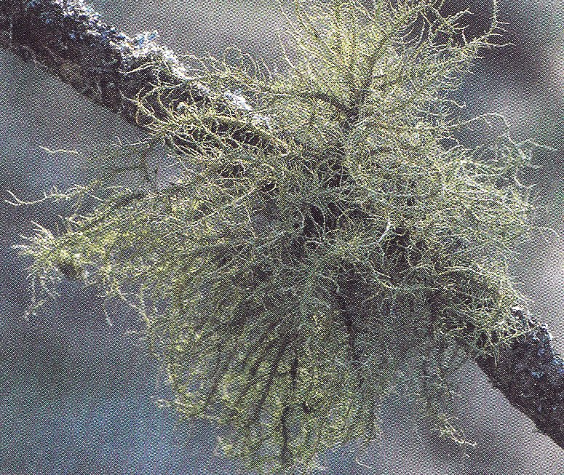
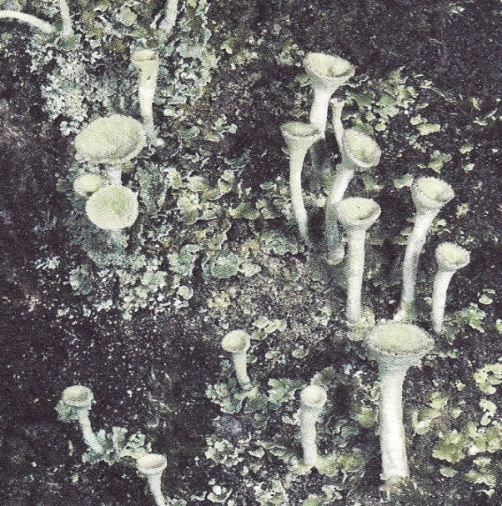
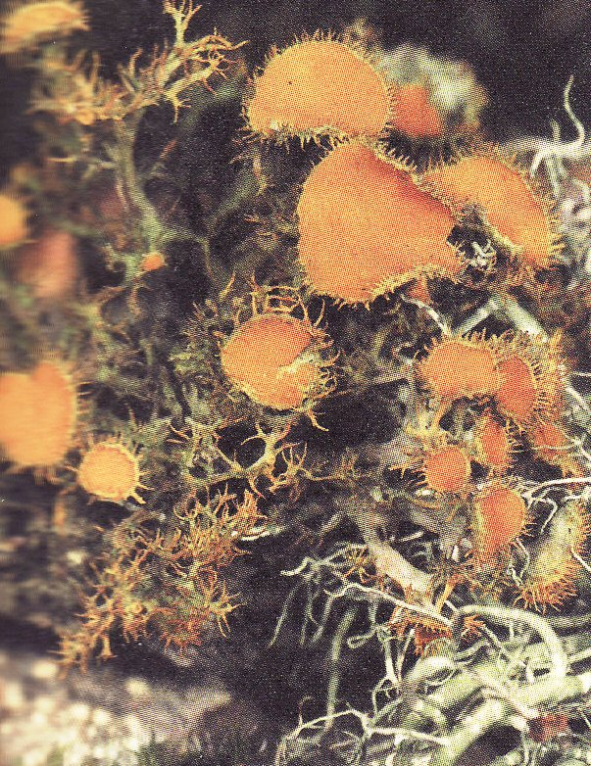
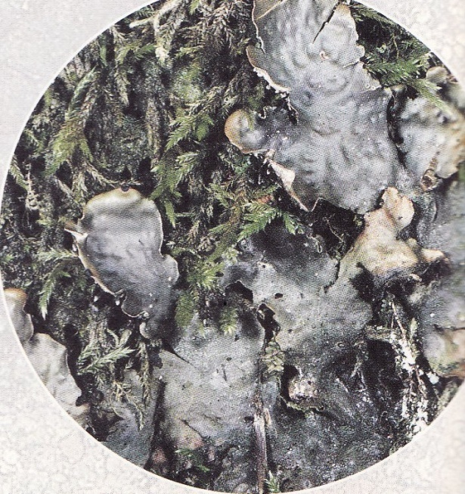
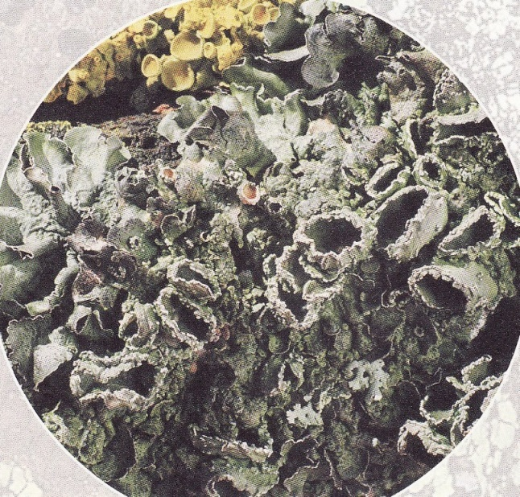
Лишайники

Slide 3
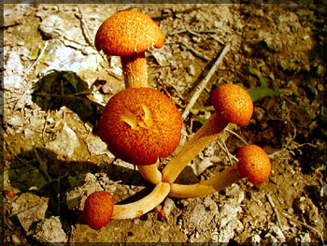
Грибы

Slide 4

Микология – наука о грибах.
Миколог – человек занимающийся наукой о грибах.

Slide 5
Работа в группах.
I группа.
Что такое гриб? Способ распространения.
II группа
Какие бывают грибы и где можно их встретить?

Slide 6

Что такое гриб? Способ распространения.
Грибы – не растения и не животные.
Гриб спрятан в почве, он состоит из тонких белых нитей – грибницы.
Когда бывает много тепла и влаги, в некоторых местах грибницы из земли пробивается плодовое тело гриба – ножка со шляпкой.
В нижней части шляпки образуются споры, они рассеиваются и дают развитие новым грибницам.

Slide 7
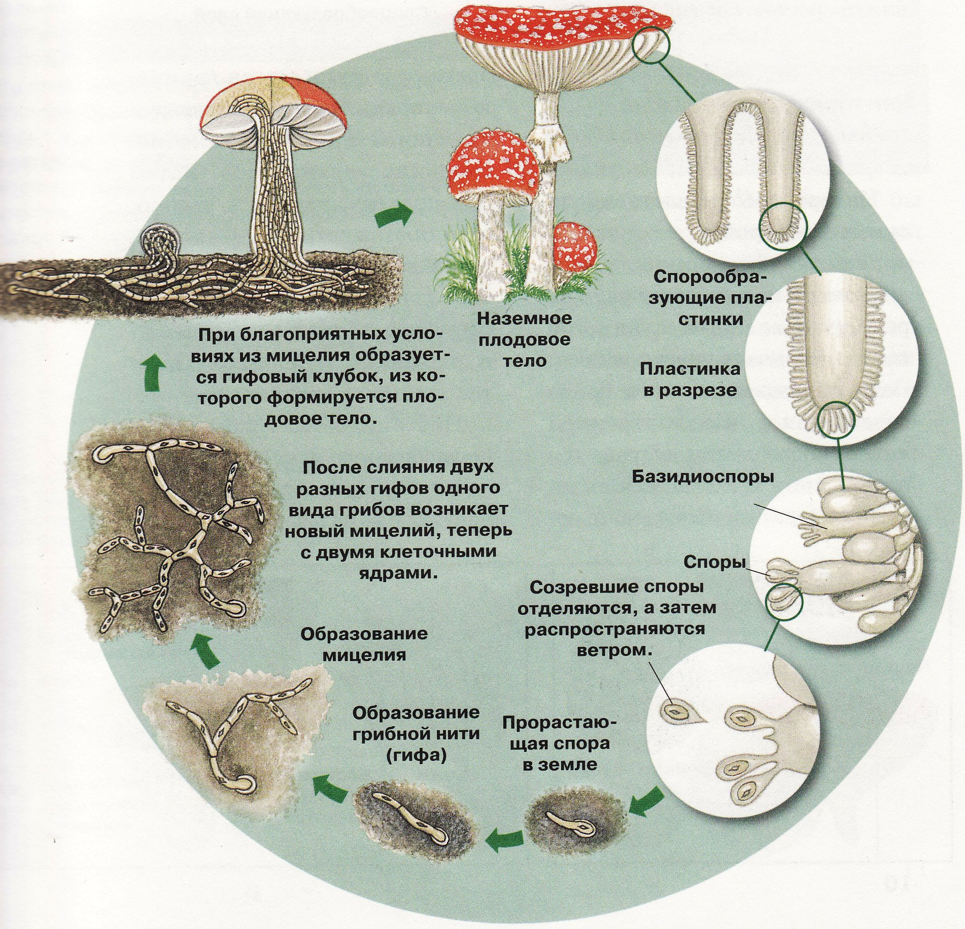

Slide 8
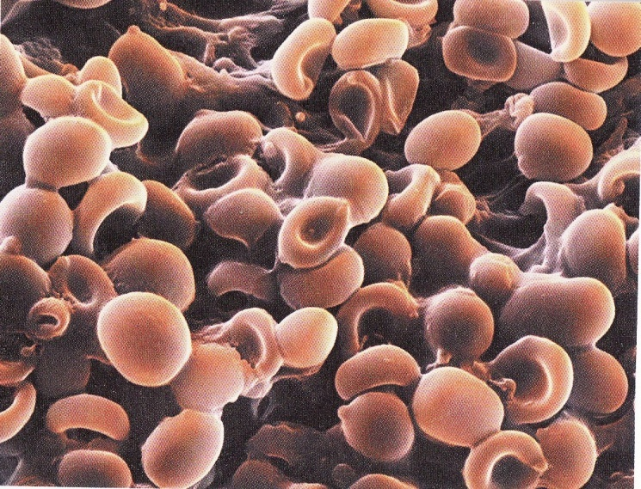
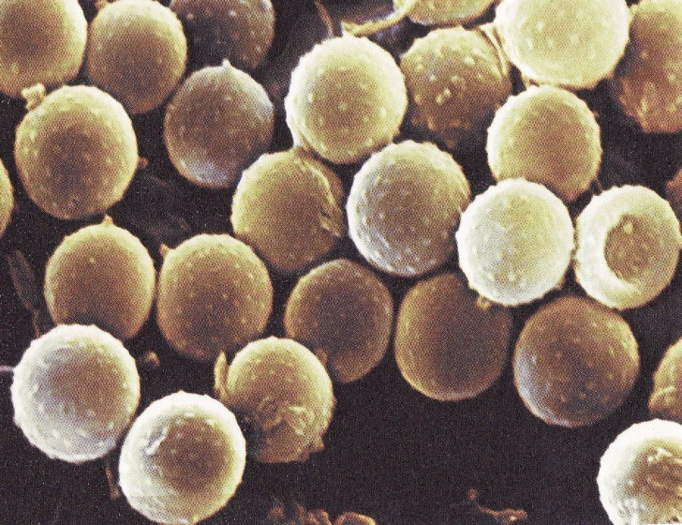
Споры: шампиньона и паутинника под электронным микроскопом.
1. шампиньон 2. паутинник

Slide 9

Какие бывают грибы и где их можно встретить?

Slide 10
Какие бывают грибы и где их можно встретить?
У каждого гриба есть своё любимое место обитания.

Slide 11
Какие бывают грибы и где их можно встретить?
У каждого гриба есть своё любимое место обитания.
Симбиоз – взаимовыгодные отношения между представителями разных видов.

Slide 12
Какие бывают грибы и где их можно встретить?
У каждого гриба есть своё любимое место обитания.
Симбиоз – взаимовыгодные отношения между представителями разных видов.
Дерево получает от гриба воду и минеральные соли.

Slide 13
Какие бывают грибы и где их можно встретить?
У каждого гриба есть своё любимое место обитания.
Симбиоз – взаимовыгодные отношения между представителями разных видов.
Дерево получает от гриба воду и минеральные соли.
Гриб от дерева – органические вещества (белки, жиры, углеводы), которые сам создавать не может.

Slide 14
Какие бывают грибы и где их можно встретить?
У каждого гриба есть своё любимое место обитания.
Симбиоз – взаимовыгодные отношения между представителями разных видов.
Дерево получает от гриба воду и минеральные соли.
Гриб от дерева – органические вещества (белки, жиры, углеводы), которые сам создавать не может.
Грибы бывают съедобными и несъедобными.

Slide 15
Какие бывают грибы и где их можно встретить?
У каждого гриба есть своё любимое место обитания.
Симбиоз – взаимовыгодные отношения между представителями разных видов.
Дерево получает от гриба воду и минеральные соли.
Гриб от дерева – органические вещества (белки, жиры, углеводы), которые сам создавать не может
Грибы бывают съедобными и несъедобными.
Нередки случаи отравления съедобными грибами!

Slide 16
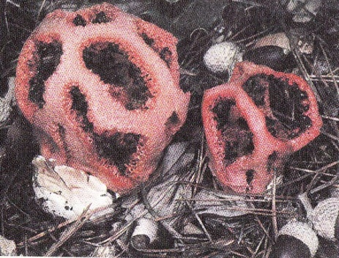
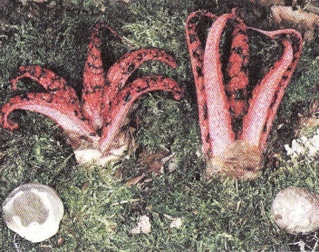
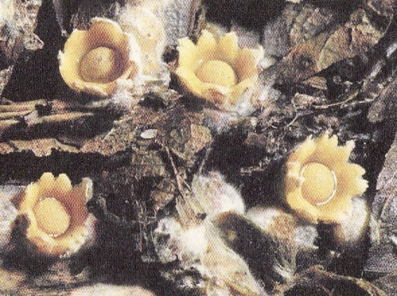
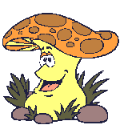
Разнообразие грибов природе.
Цветохвостник Аргера
Решоточник красный
Сфероболюс звездчатый

Slide 17
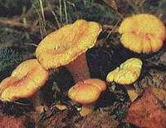
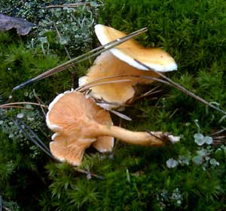
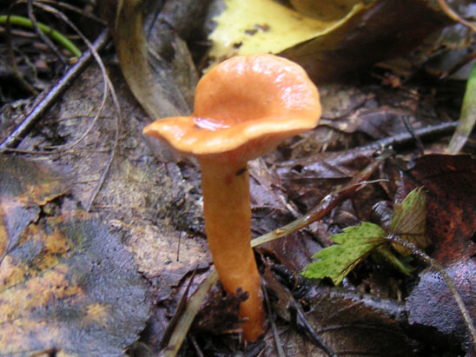

Лисичка – ложная лисичка

Slide 18
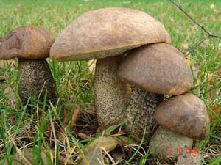
Подберёзовик

Slide 19
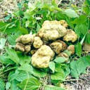
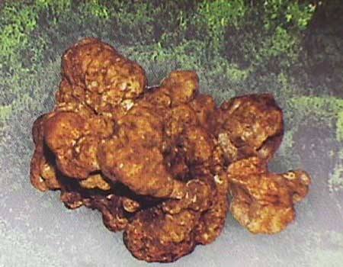
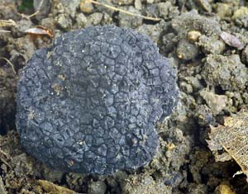
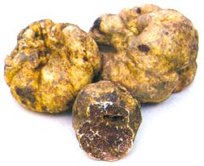
Трюфель.

Slide 20
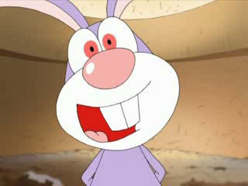

Slide 21
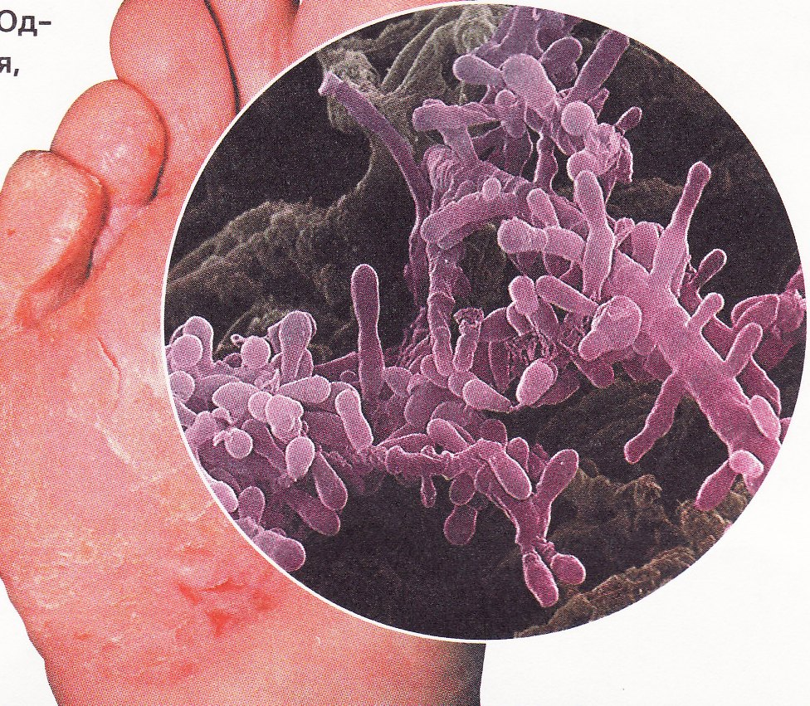
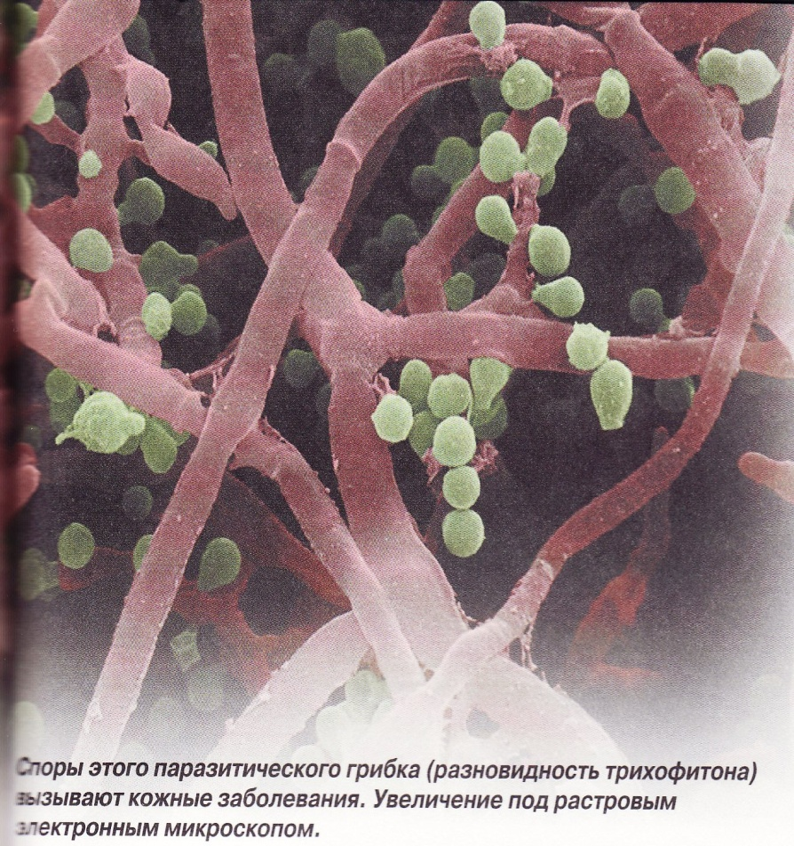
Грибы паразиты.

Slide 22

Глубоко был спрятан он,
Раз-два-три-и вышел вон,
И стоит он на виду.
Белый, я тебя найду!
Шёл мужик в сосняк,
Нашёл слизняк.
Бросить жалко,
Съесть сыро.
Не спорю – не белый
Я, братцы, попроще.
Расту я обычно
В берёзовой роще.
Золотистые…
Очень дружные сестрички.
Ходят в рыженьких беретах,
Осень в лес приносят летом
Он в лесу стоял,
Никто его не брал,
В красной шапке модной
Никуда не годный.
Я в красной шапочке расту
Среди корней осиновых.
Меня увидишь за версту,-
Зовусь я …
Нет грибов дружней, чем эти,-
Знают взрослые и дети,-
На пеньках растут в лесу,
Как веснушки на носу.
Будто смазаны маслом,
Мы блестим на солнце красном.
Как лесные дошколята
Под сосной растут…

Slide 23
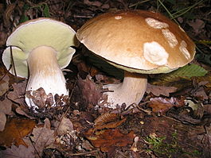
Боровик (белый гриб)

Slide 24
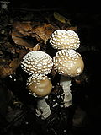
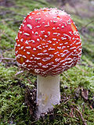
Мухомор красный
Мухомор пантерный

Slide 25
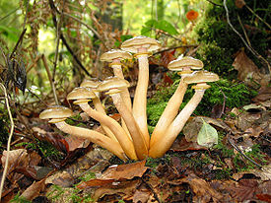
Опёнок

Slide 26
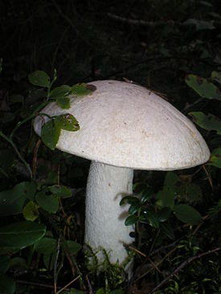
подосиновик

Slide 27
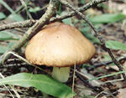
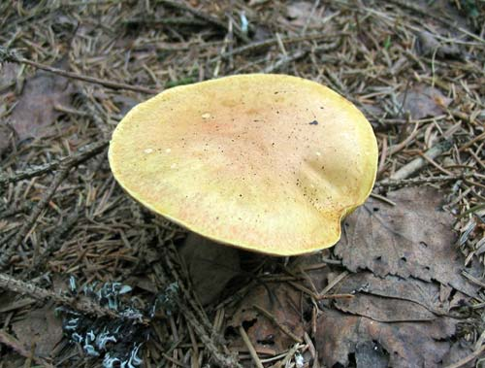
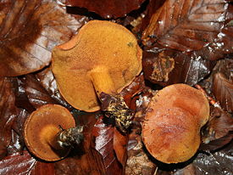
Маслята

Slide 28
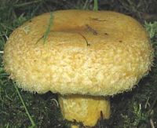
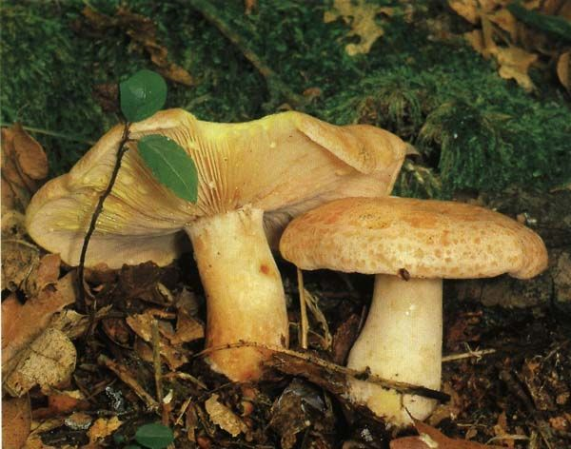
Груздь

Slide 29
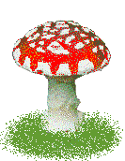
Домашнее задание
I группа: вред причиняемый грибами.
II группа: польза грибов.
«Ведьмин круг»

